Slide 1


Slide 2
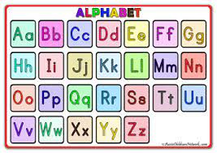

Slide 3

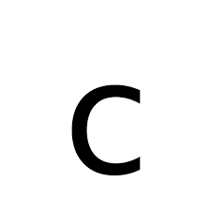
A
a

Slide 4
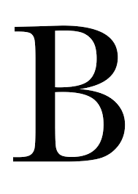
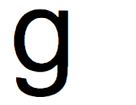
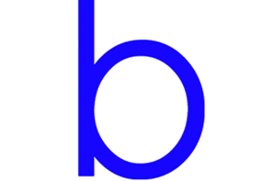

Slide 5



Slide 6

D
d

Slide 7




Slide 8
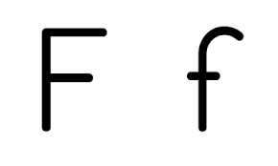
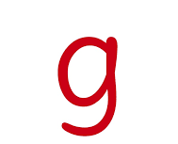

Slide 9
G g k

Slide 10
H h p

Slide 11
I i o

Slide 12
J j l

Slide 13
K k n

Slide 14
L l d

Slide 15
M m w

Slide 16
N n t

Slide 17
O o s

Slide 18
P p c

Slide 19
Q q a

Slide 20
R r v

Slide 21
S s u

Slide 22
T t y

Slide 23
U b u

Slide 24
V v r

Slide 25
W e w

Slide 26
X q x

Slide 27
Y e y

Slide 28
Z z c

